Slide 1
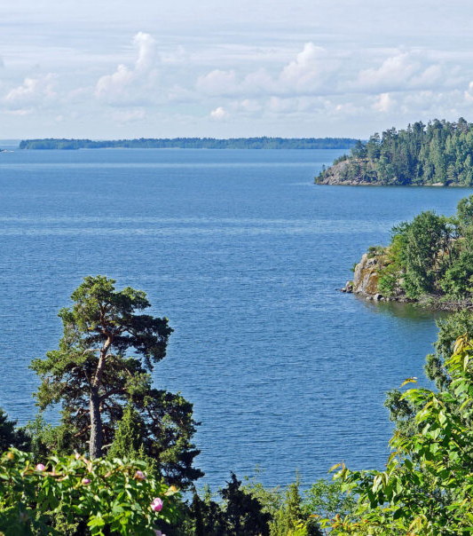
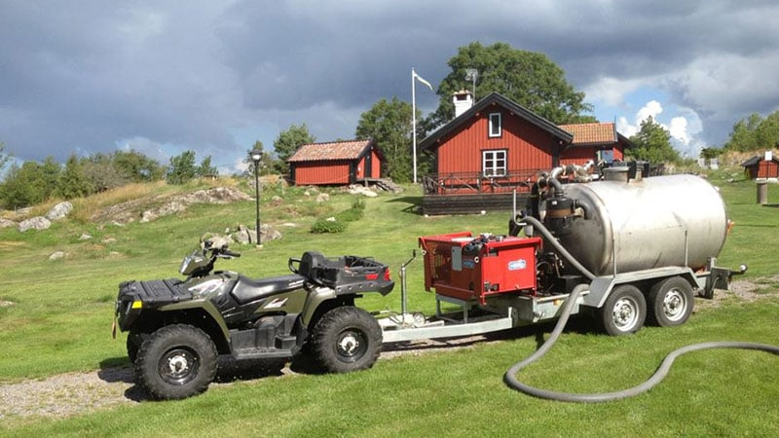
Vattentjänstplan Haninge kommun
Inför samråd- Hållsättra Väländan representanter samfällighetsföreningar 240521

Slide 2
VA-plan eller vattentjänstplan?
2023-01-01 gjordes ändringar i Lag (2006:412) om allmänna vattentjänster (LAV) som innebär:
Krav på vattentjänstplan
Vattentjänstplanen ska tas fram, ställas ut till samråd och granskning och beslutas 2023
Kommunernas bedömning av behovet av allmänna vattentjänster blir mer flexibelt
- enskilda anläggningar ska vara godtagbara med hänsyn till skyddet för människors hälsa och miljön
Krav på bedömning om hur allmänna VA-anläggningar påverkas av skyfall
Vattentjänstplanen kommer att ersätta Haninge kommuns VA-plan
Vattentjänstplanen har en tidshorisont på cirka 12 år

Slide 3
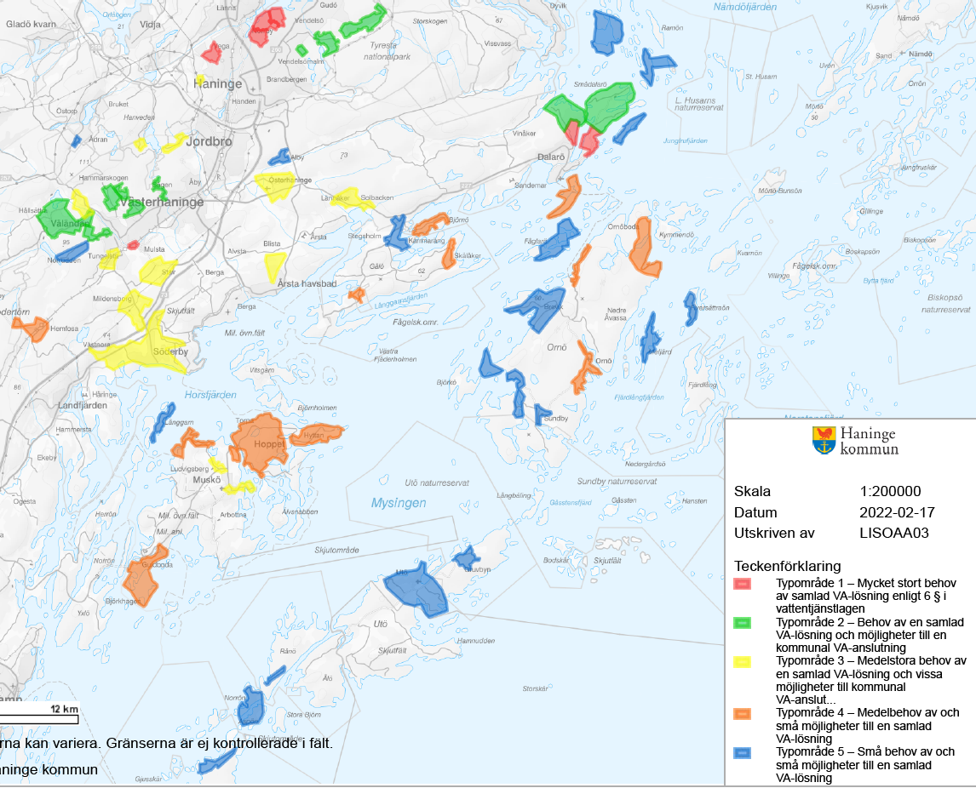
Gällande VA-plan
(som förslagsvis ersätts med vattentjänstplanen)
Klassning gjord 2013-2015 där fokus låg på
-antal hus med wc i förhållande till antalet permanentboende
-möjlighet till kommunal anslutning
VA-utbyggnadsplan
-röda, gröna och gula områden fram till ca 2040. Många på fastlandet.

Slide 4
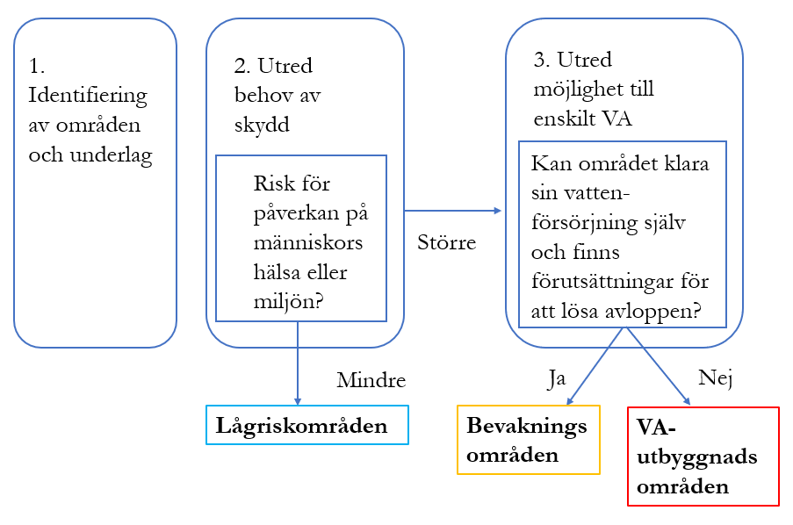
VA-försörjning utanför nuvarande verksamhetsområden
Metod för behovsanalys och framtagande av VA-utbyggnadsplan

Slide 5
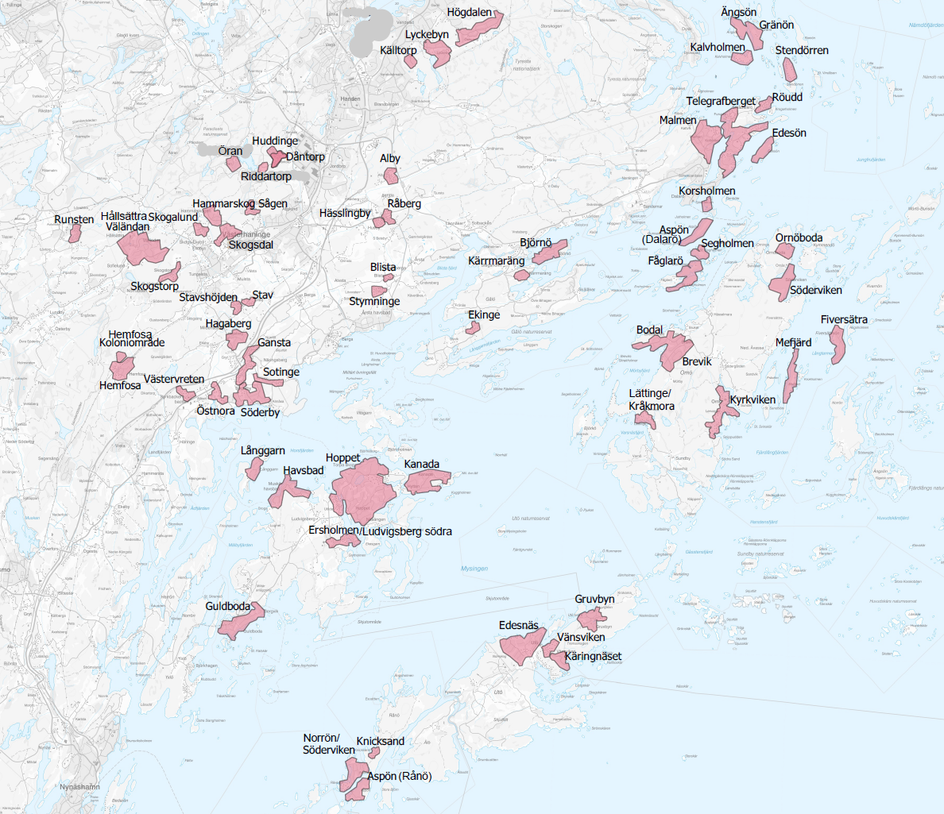
Identifiering av områden med samlad bebyggelse
Vilka områden som idag har enskilt VA har behov av att lösa sina vattentjänster i ett större sammanhang?
Kartan visar områden med samlad bebyggelse (>20 hus) utanför kommunalt verksamhetsområde för VA.
Ett 60-tal områden har bedömts.

Slide 6
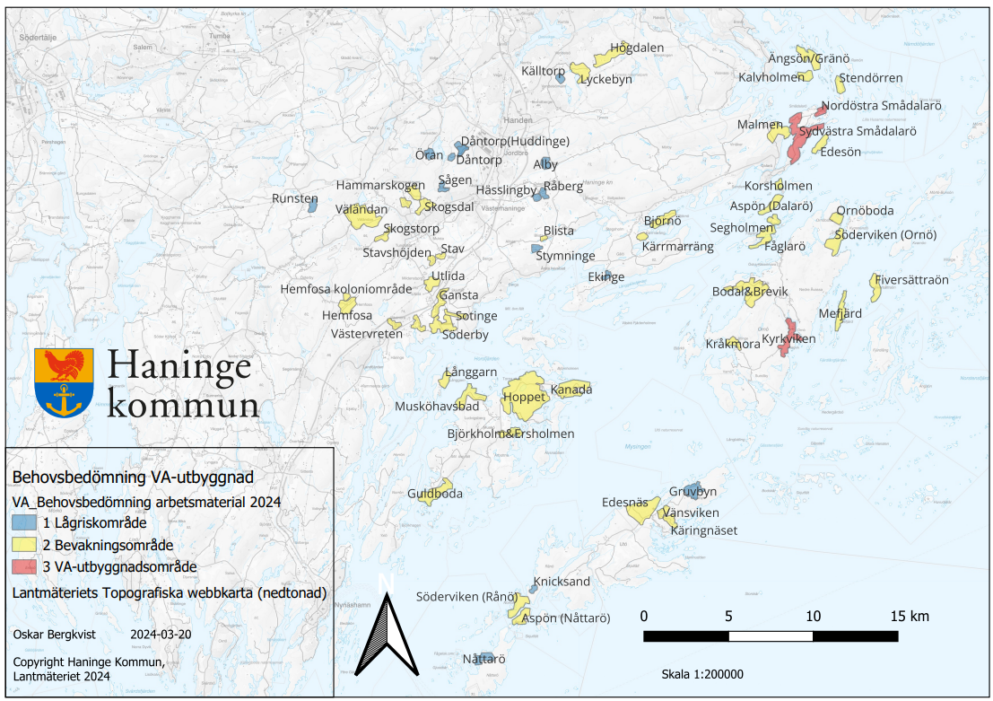
Resultat av ny behovsbedömning
3 VA-utbyggnadsområden:
Nordöstra Smådalarö
Sydvästra Smådalarö
Kyrkviken på Ornö
Resten har kvar enskilt VA:
45 bevakningsområden
16 lågriskområden
Jämfört med gällande VA-plan:
Färre områden i VA-utbyggnadsplan
(röda områden) men svårttillgängligt/öar
Vissa områden borttagna- tillhör istället tillväxtportföljen t ex Norrby
Ändrar sig i många områden t ex till fortsatt enskilt VA i Hållsättra/Väländan
I stort sett alla områden i skärgården har begränsad vattentillgång och/eller vattenkvalitet- om de förtätas behöver troligtvis kommunen ta ansvar i framtiden

Slide 7
Nästa steg för vattentjänstplanen
Samråd (och granskning) 27 maj- 28 juni (5 veckor)
Omarbetning och samrådsredogörelse
Beslut i SBN, KS, KF vinter 2024/2025

Slide 8
